Slide 1
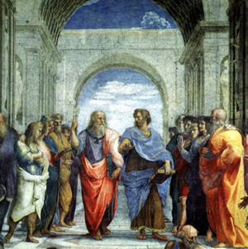
الفلسفة اليونانية من طاليس إلى السوفسطائيين دكتور شرف الدين عبد الحميد

Slide 3
الفلسفة العقلية السقراطية.
فلسفة النفس: اعرف نفسك
علم الإنسان ينبثق من النفس الإنسانية، فإن المعرفة الحقيقية هي معرفة النفس الإنسانية؛ اعرف نفسك بنفسك معناها أن يبحث المرء بعقله ويغوص في أعماق نفسه فيعلم أنها مستقر العلم والحقيقة ومنشأ الأخلاق: قمة العلم والحقيقة.
المنطق
الميتافيزيقا
الأخلاق

Slide 4
خلود النفس
إن الحياة تحدث عن الموت، كما يحدث الموت عن الحياة وكذلك بالنسبة لسائر الأضداد.
ومنها أن النفس، لما لم تكن مركبة على غرار الجسد، يستحيل أن تنحل كما ينحل الجسد عن الموت.
ومنها أنها من عنصر غير منظور وغير متحول، فلم تكن عرضة للكون والفساد.

Slide 5
وجود الإله
"إن ما يوجد لغرض نافع لابد أن يكون من عمل العقل”
المخلوقات الحية ذات الإحساس لكي يقنعه بأنها لا يمكن أن تكون وليدة المصادفة البحتة أو المادة، وإنما يدل تركيبها على أنها من نتاج عقل مدبر منظم. ويكفي- في نظر سقراط- أن ننظر إلى الجسم البشري لكي نرى كيف نظمت أعضاؤه بطريقة تتيح لها القيام بوظائفها على خير وجه، مما يثبت لنا أنها موضع عناية إلهية سامية.

